Slide 1
МУНИЦИПАЛЬНОЕ БЮДЖЕТНОЕ ДОШКОЛЬНОЕ ОБРАЗОВАТЕЛЬНОЕ УЧРЕЖДЕНИЕ «ЦЕНТР РАЗВИТИЯ РЕБЕНКА-ДЕТСКИЙ САД №31 «БЕРЁЗКА»
МУНИЦИПАЛЬНОГО ОБРАЗОВАНИЯ ГОРОД-КУРОРТ ГЕЛЕНДЖИК КРАСНОДАРСКОГО КРАЯ
ИГРА
«НАЙДИ И РАЗГАДАЙ»
ПРЕЗЕНТАЦИЯ К НОД
В ПОДГОТОВИТЕЛЬНОЙ
К ШКОЛЕ ГРУППЕ
Составитель: воспитатель
Солопова М.Н.

Slide 2
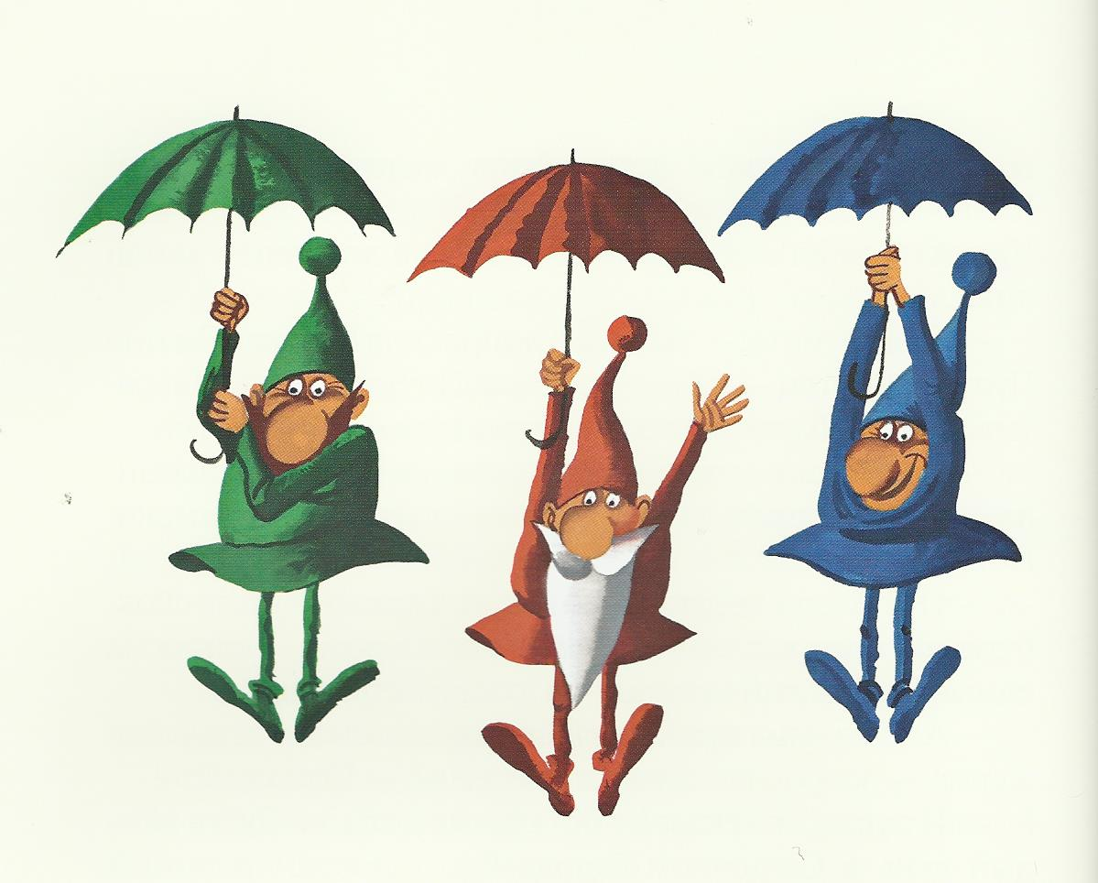

Slide 3
НАЙДИ
И РАЗГАДАЙ

Slide 9
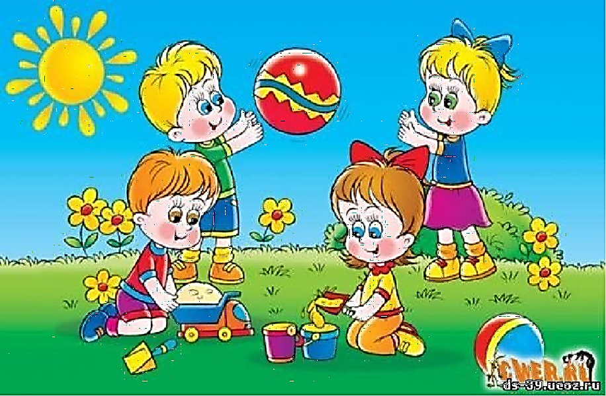

Slide 16
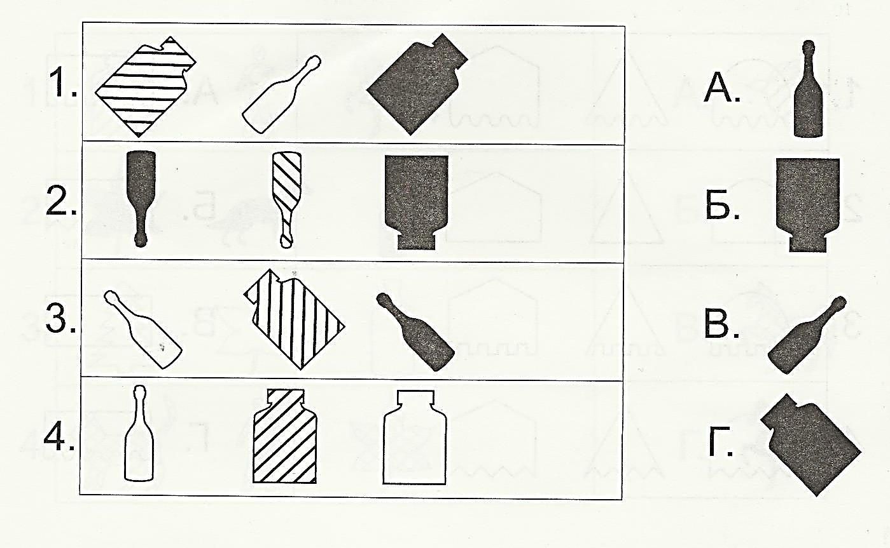
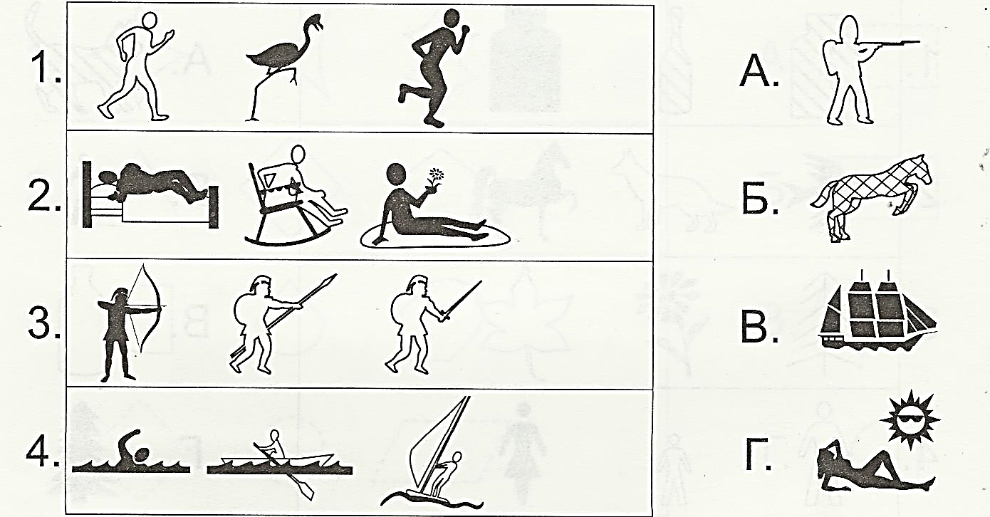

Slide 20
МОЛОДЦЫ!

